Slide 1
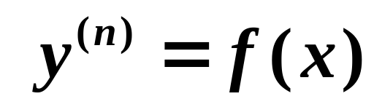
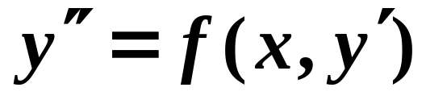
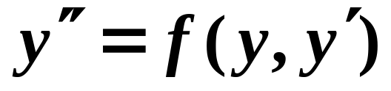
第三节 可降阶的高阶微分方程
型的方程
型的方程
型的方程
小结 思考题
第七章 微分方程

Slide 2
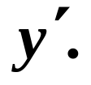
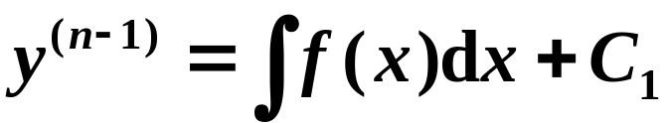
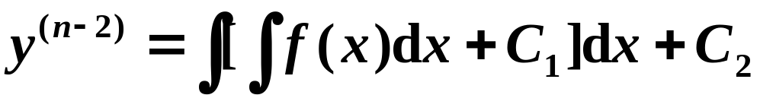
一、 型的方程
特点
左端
右端是
是未知函数 y 的n 阶导数,
且不含未知函数 y 及其
自变量x的一个已知函数,
导数
两边积分
再积分
……
接连积分n次,
得到含有n个任意常数的通解.

Slide 3

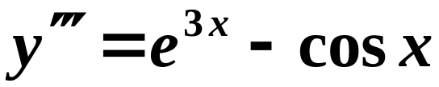
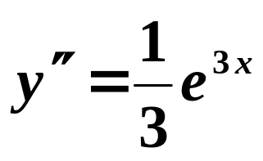


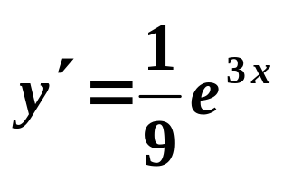

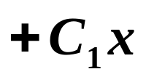
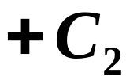
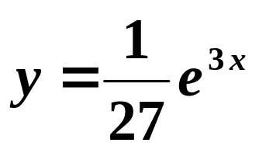

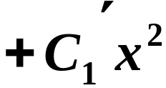
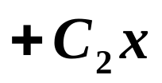
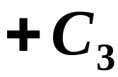
例 求解方程
解
将方程积分三次,
得
最后得到的就是方程的通解.

Slide 4


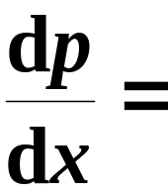
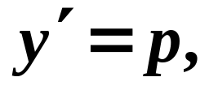
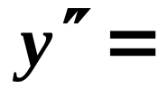
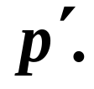
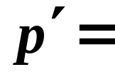
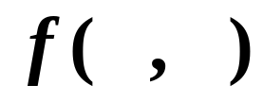


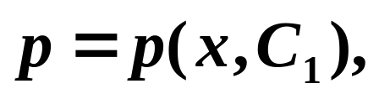
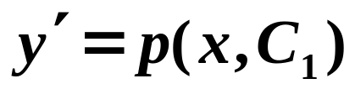
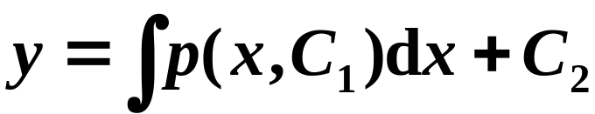
二、 型的方程
特点
方程缺y.
设
解法
将p作为新的
未知函数，
则方程变为
这是一个关于变量 x, p 的一阶微分方程.
如果其通解为
则由
再积分一次,
可求出原方程的通解

Slide 5
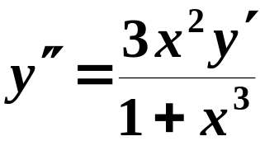




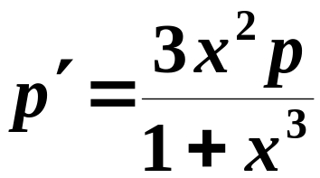
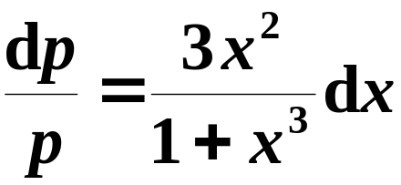




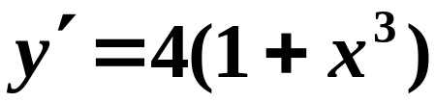
例 解方程
解
因方程中不含未知函数y,
令
代入原方程, 得
p的可分离变量的一阶方程
由初始条件
知C₁=4,
所以
y的分离变量方程

Slide 6

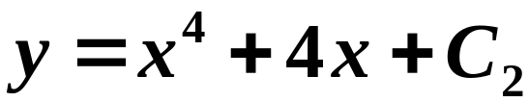
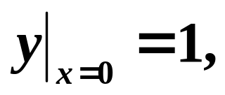
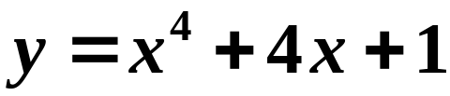
再由初始条件
知C₂ = 1
故所求解为

Slide 7
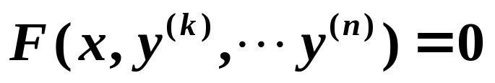
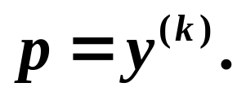

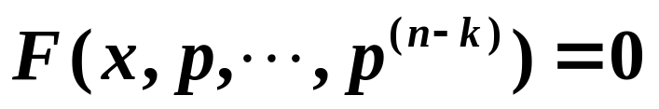
只须作变换,
令
方程就可化为
阶方程
求出通解后,
再积分k次,即可求得原方程的通解.

Slide 8
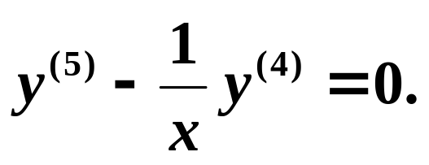
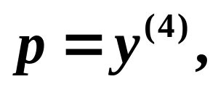
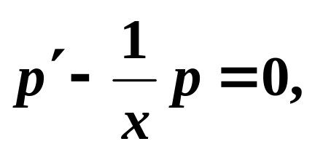
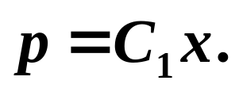
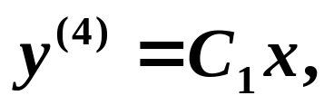
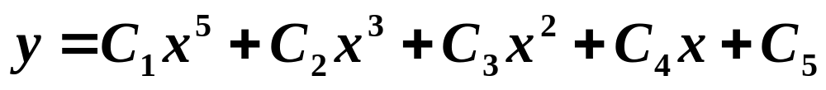
例 解方程
解
令
则方程变为
可分离变量方程
由分离变量法解得
于是
积分4次
所以原方程的通解为

Slide 9
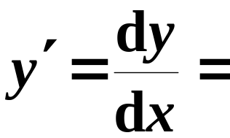





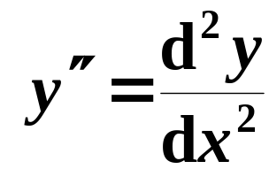
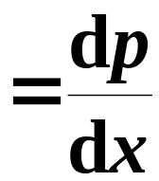
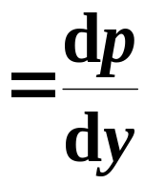
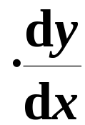
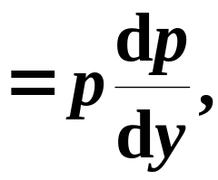
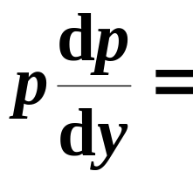
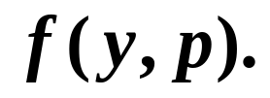
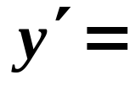
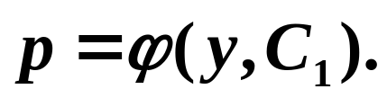

三、 型的方程
特点
方程缺自变量x
解法
设
则
方程变成
这是关于变量y , p 的一阶方程.
设它的通解为
分离变量并积分,
得通解为

Slide 10












例
解
代入原方程
可分离变量方程
即
可分离变量方程

Slide 11



Slide 12











例
解
代入原方程
原方程通解为

Slide 13









注
有些高阶方程也可用类似于“凑全微分”
的方法求解.
或解
两端同乘不为零的因子
可分离变量方程
从而通解为

Slide 14







例
解
将方程写成
?
可分离变量方程
分离变量
两边积分后得通解

Slide 15









例
目标的跟踪问题
设位于坐标原点的甲舰向位于x轴上点 A(1,0)
处的乙舰发射制导导弹,
导弹头始终对准乙舰.
如果
乙舰以最大的速度v₀(v₀是常数)沿平行于y轴的直线
行驶,导弹的速度是5v₀,
求导弹运行的曲线方程.
又问乙舰行驶多远时,它将被导弹击中?
解
设导弹的轨迹曲线为
并设经过时间 t ,
导弹位于点P (x, y),
乙舰
位于点 Q(1, v₀t)
(如图).
由于导弹头始终对准乙舰,
故此时直线PQ就是导弹的轨迹曲线弧OP在点P处
的切线,
即有

Slide 16



如果乙舰以最大的速度v₀(v₀是常数)沿平行于y轴
的直线行驶,导弹的速度是5v₀,
即
(1)
弧OP的长度为| AQ |的5倍,
即
(2)
由(1)式与(2)消去 v₀t 就得
(3)
积分方程

Slide 17





(3)
积分方程
将(3)式两端对x求导并整理,得
(4)
初值条件:
的二阶微分方程的初值问题.
令
方程(4)转化为
可分离变量方程
分离变量

Slide 18








两边积分
即
根据初始条件
得
得
(5)
将(5)式有理化,得
(6)
(5) + (6),得

Slide 19







又问乙舰行驶多远时,它将被导弹击中?
得
根据初始条件
得
于是有
这就是导弹运行的曲线方程.
即当乙舰航行到点
处时
被导弹击中.

Slide 20











2002年考研数学一, 3分
练习
微分方程
满足条件
的特解是
或
解
即
可分离变量方程

Slide 21









2000级北方交大考题, 计算(8分)
练习
求微分方程
使该
的积分曲线,
积分曲线过点
且在该点的切线斜率为2.
解
方程
得
代入方程,
所求积分曲线为

Slide 22
四、小结
三种类型的可降阶的高阶微分方程
解法:
通过代换将其化成较低阶的方程来求解.

Slide 23








1996年考研数学一, 7分
思考题
解
过曲线 y = f (x)上点( x, f (x))处的切线方程为
积分方程

Slide 24





积分方程
两边对x求导,
即
代入上式,得
可分离变量方程

Slide 25






可分离变量方程
分离变量并积分
得
再积分,得
即为所求.

